Slide 1
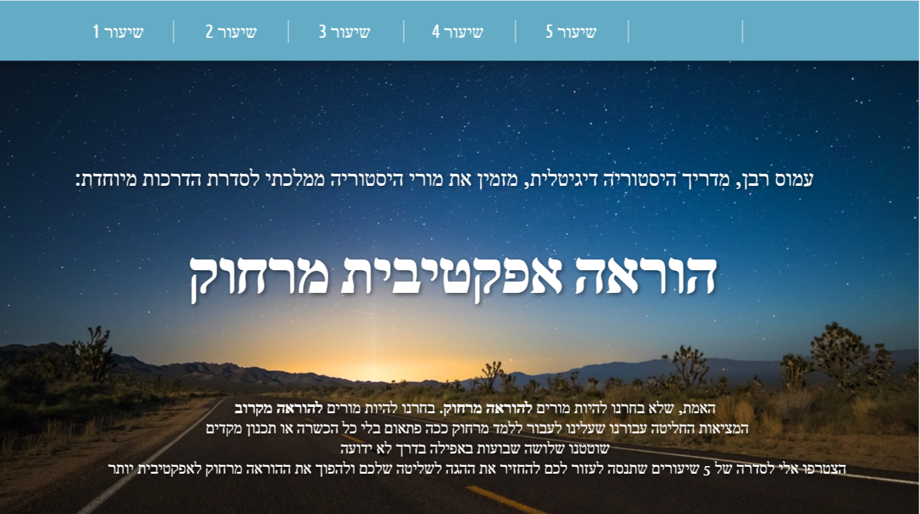

Slide 2
מדריך לשיעור סינכרוני אפקטיבי
עמוס רבן, מדריך היסטוריה דיגיטלית
amosraban@gmail.com

Slide 3
מה נלמד בשיעור?
השיעור יחולק לשני חלקים:
  בראשון - איך מנהלים שיעור סינכרוני אפקטיבי?
  בשני - נדגים עם כלי דיגיטלי ליצירת אינטראקציה עם הלומדים

Slide 4
מה נלמד בשיעור?
חלק ראשון: איך מנהלים שיעור סינכרוני אפקטיבי?
  למה ללמד באופן סינכרוני?
  טיפים לצילום שיעור
  טיפים להכנת מצגת
  ניהול שיעור בקצב אינטרנט

Slide 5
מה נלמד בשיעור?
חלק שני: נדגים עם כלי דיגיטלי ליצירת אינטראקציה עם הלומדים:
  משוב מיידי - MentiMeter

Slide 6
חלק ראשון:
איך מנהלים שיעור סינכרוני אפקטיבי?

Slide 7
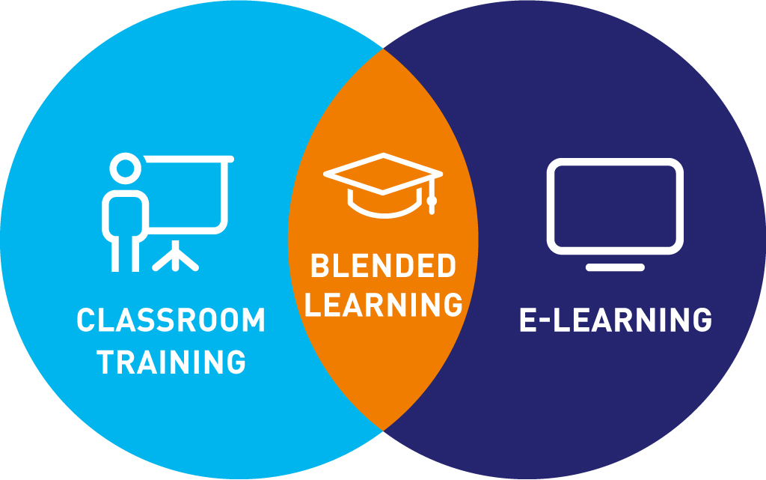
אתגר הקורונה ללמידה המעורבת (Blended)
למידה דיגיטלית
מרחוק
איך להחליף את
הלמידה
"פנים מול פנים"?

Slide 8
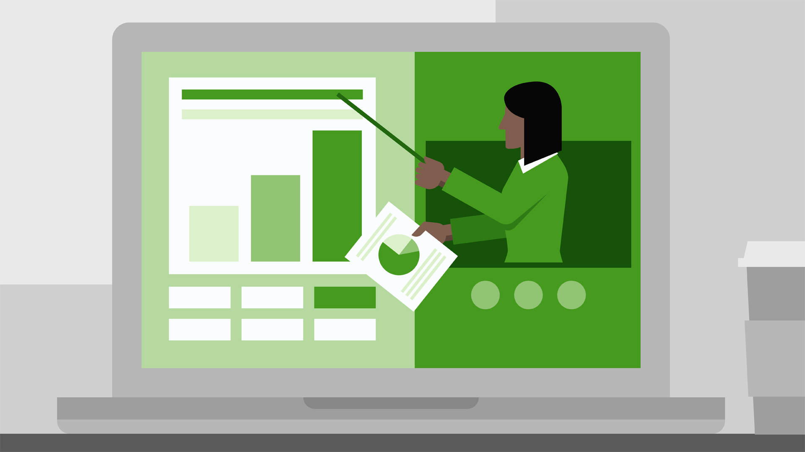
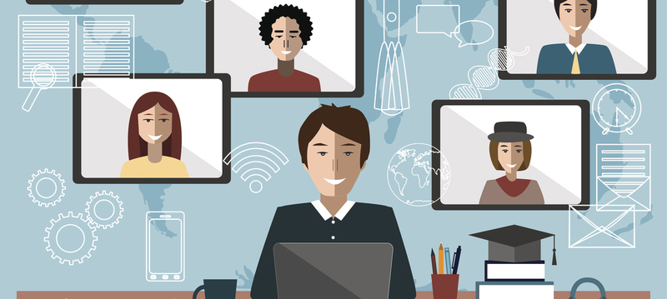
על שתי צורות של למידה מקוונת מרחוק
למידה א-סינכרונית
למידה סינכרונית

Slide 9
הלמידה הסינכרונית
מתי נלמד באופן סינכרוני?
נשאל: אילו מטרות פדגוגיות למידה סינכרונית משרתת?

Slide 10
הלמידה הסינכרונית
למצוא תחליפים לאינטראקציה אנושית
קשר אישי בין המורה לתלמידים - ליווי ותמיכה
קשר לימודי בין המורה לתלמידים - התמדה והבנה

Slide 11
הלמידה הסינכרונית
למצוא תחליפים לאינטראקציה חברתית
קשר אישי בין התלמידים - אנחנו יצורים חברתיים
קשר לימודי בין המורה לתלמידים - הכוח של הקבוצה

Slide 12
למה ללמד באופן סינכרוני?
"מה שדרוש לנו עכשיו זה ריחוק פיזי, וקירבה חברתית"

Slide 13
טיפים לדרך חדשה בשיעורים סינכרוניים
כמו בכיתה - התמקדו בפניות רגשית וחברתית ללמידה
כמו בכיתה - התמקדו במסגרות לקשר ושיח בקבוצות משתנות
כמו בכיתה - התמקדו בניהול הלמידה וליווי התלמידים

Slide 14
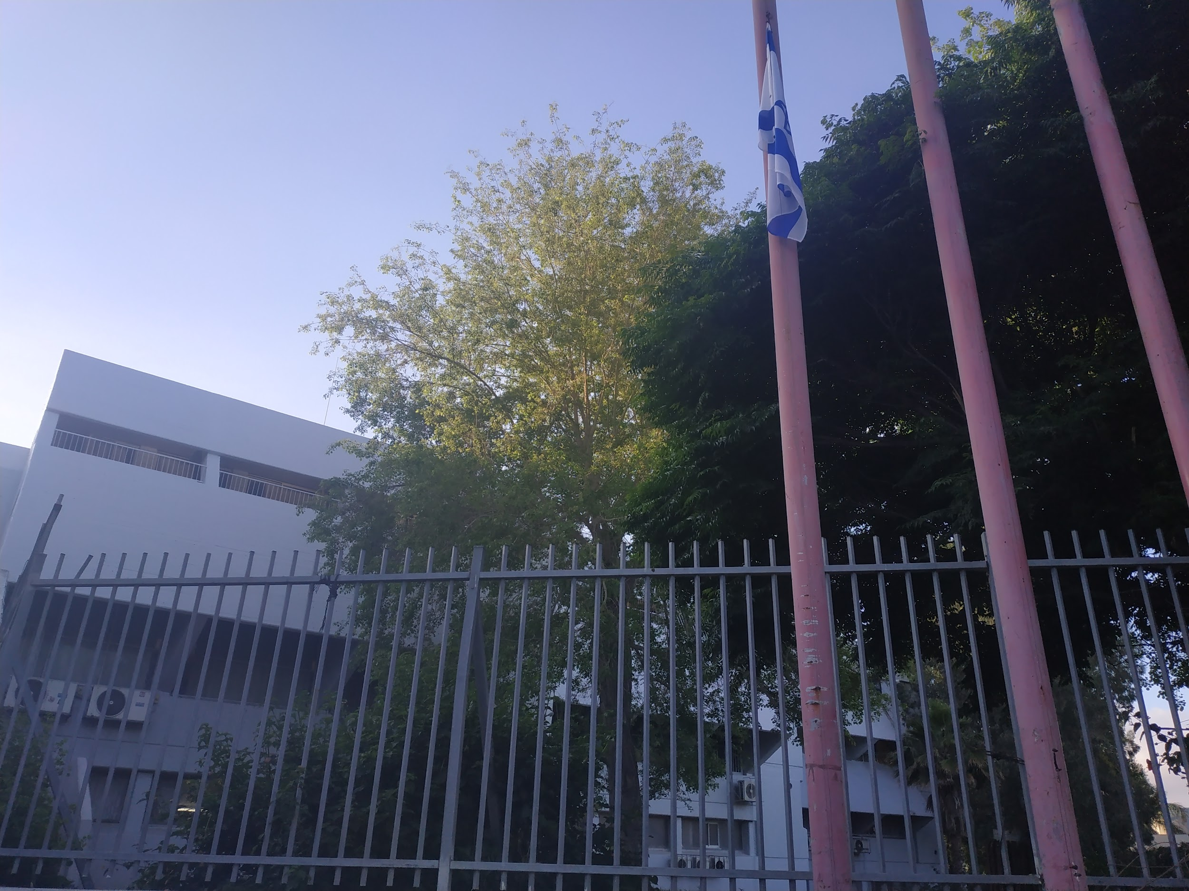
למה לבתי ספר יש חומות?

Slide 15
גם כדי לאפשר מקום ממוקד ללמידה

Slide 16
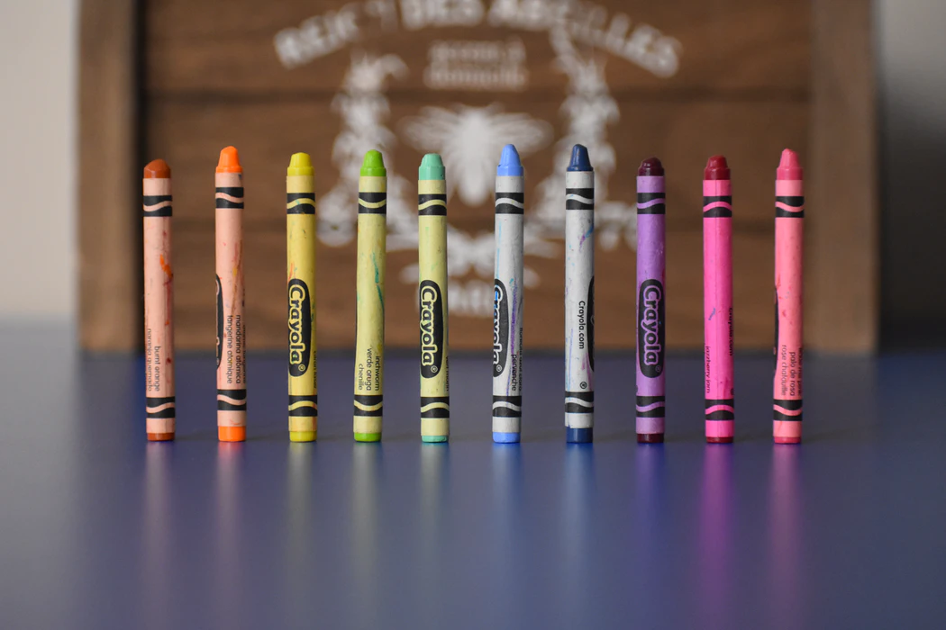
תנאים מאפשרים ללמידה - בצד המורה
תכנון, תכנון ועוד קצת תכנון
טיפים לצילום
טיפים למצגת

Slide 17
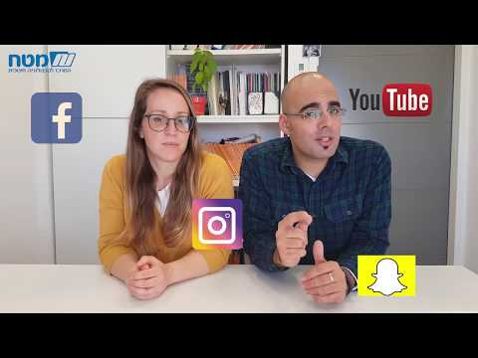
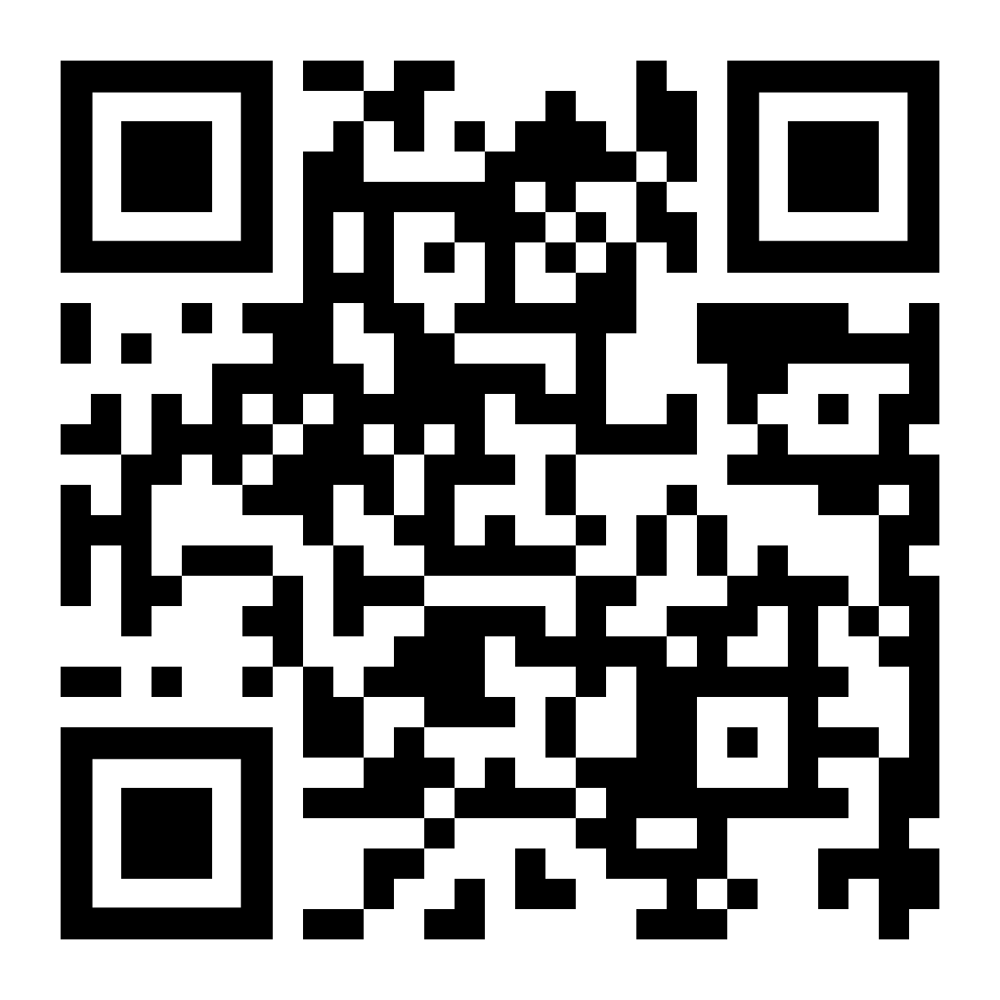
טיפים לצילום
סרטון מומלץ מבית מטח

Slide 18
הטיפים שלי לצילום
אל תשדרו וידאו בזמן השיעור
קצרו את הצילום
בדקו את האיכות לפני שמתחילים
דברו בגובה העיניים - ולעולם אל תצלמו מלמטה!

Slide 19
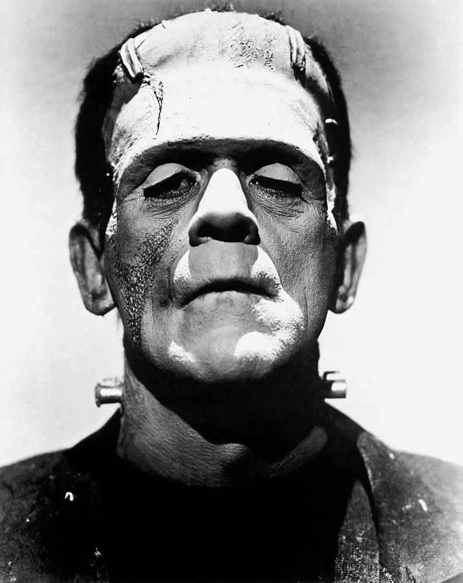
אל תצלמו מלמטה!

Slide 20
10 טיפים
להכנת מצגת מקצועית

Slide 21
מצגת צריכה להכיל רק שלושה סוגים של שקפים:
שקף לשער
שקף לגוף המצגת
שקף לסיום

Slide 22
2. לשמור תמיד על העיצוב:
אותם פונטים
באותו הגודל
עם אותו הרקע
וכמובן אותו שער
ואותו הסיום

Slide 23
3. לשמור על הזרימה:
לא הולכים אחורה - רק קדימה
אם צריך - חוזרים על שקפים

Slide 24
4. שקף אחד - רעיון אחד
רעיון חדש - שקף חדש

Slide 25
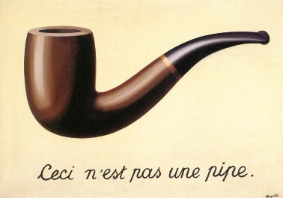
5. כמה שפחות מילים
מצגת איננה סיכום שהתחפש
בשביל זה יש Word

Slide 26
6. תמונות להמחשה
אבל לא בהגזמה!
ולשמור על זכויות היוצרים

Slide 27
7. במצגת לא מסבירים
הטקסט הוא תמיד רק בראשי פרקים
ולא במשפטים שלמים

Slide 28
8. קריאת שקף לוקחת
בין 30 שניות
ל- 90 שניות
לא יותר, אפשר פחות
אבל לא להגזים!

Slide 29
ואם לקח לך יותר - חוזרים לטיפ 5:
כמה שפחות מילים
מצגת איננה מסמך שהתחפש
בשביל זה יש Word

Slide 30
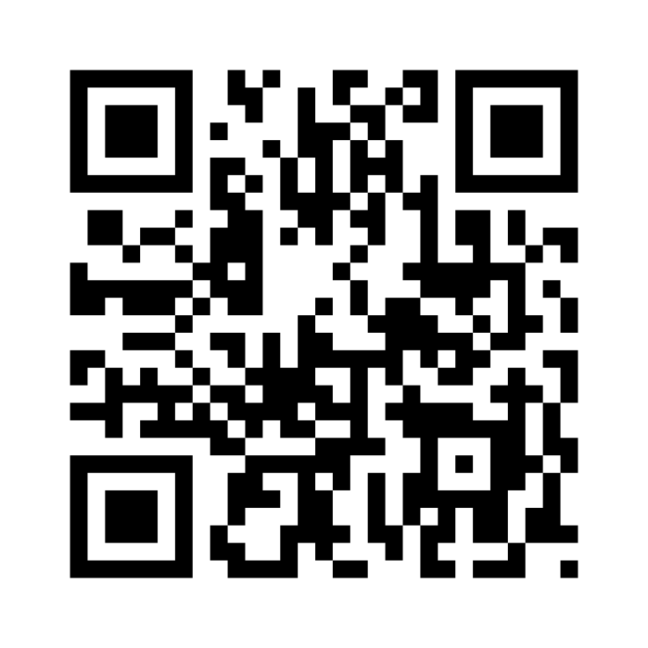
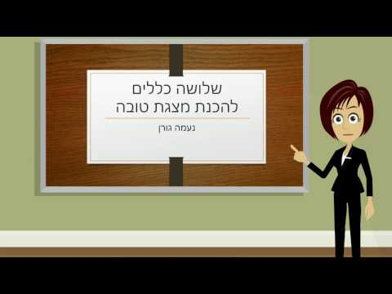
9. העדיפו להטמיע תוכן
bit.ly/קיצור

Slide 31
9. העדיפו להטמיע תוכן
במקום להוסיף קישור:
https://www.youtube.com/watch?v=r2wfndB4jp0
ואם כבר קישור אז בקיצור

Slide 32
10. ובאמת שהגיע הזמן
להפסיק
עם
ההנפשות
לעד

Slide 33
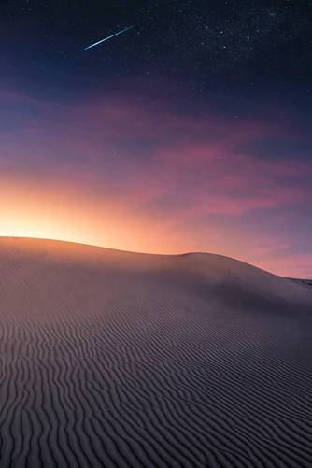

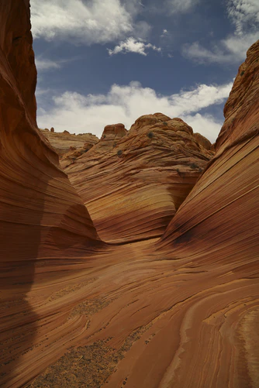
איזה כיף במדבר - הזמן לא זז...

Slide 34
ניהול שיעור בקצב אינטרנט
תשכחו מהמדבר
החיים באינטרנט ובמחשב בכלל הם מהירים יותר
והסבלנות קצרה יותר
חייבים לעשות התאמות!

Slide 35
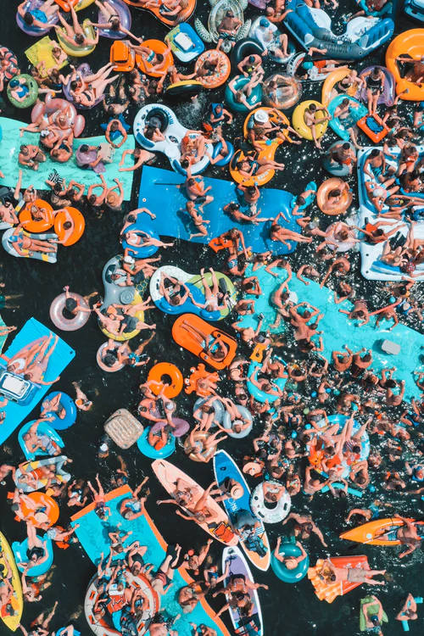
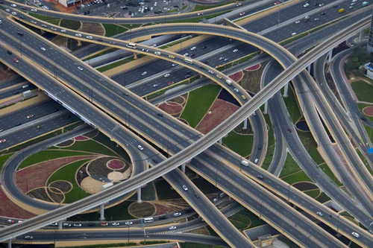
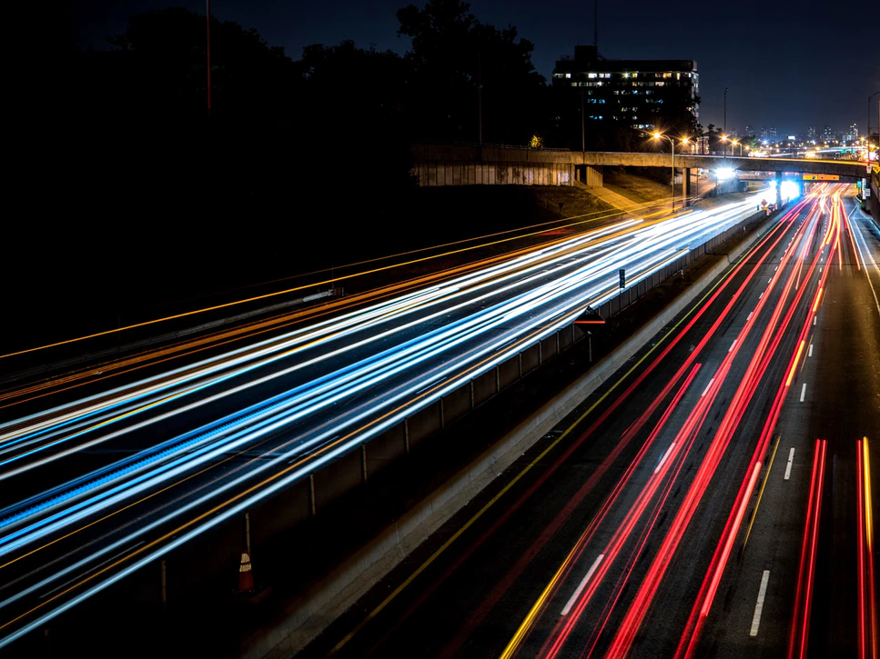
ניהול שיעור בקצב אינטרנט

Slide 36
חלק שני:
כלי דיגיטלי בשירות השיעור הסינכרוני
ליצירת אינטראקציה עם הלומדים

Slide 37
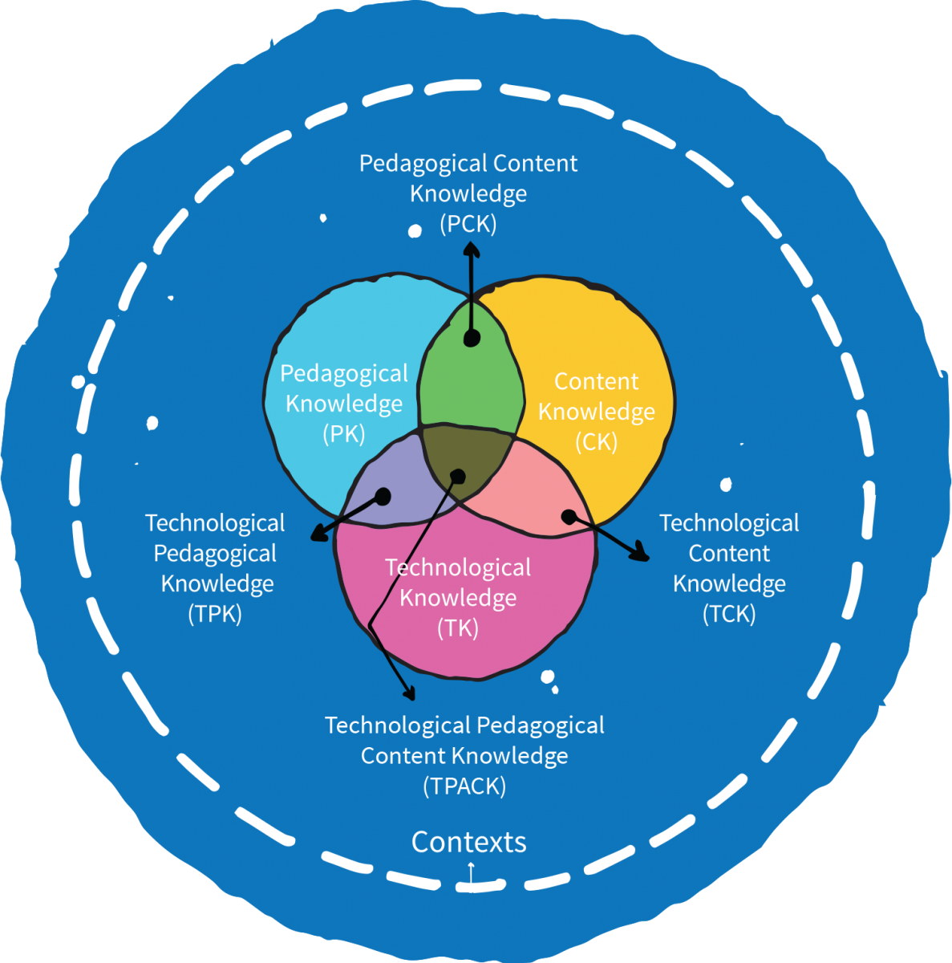
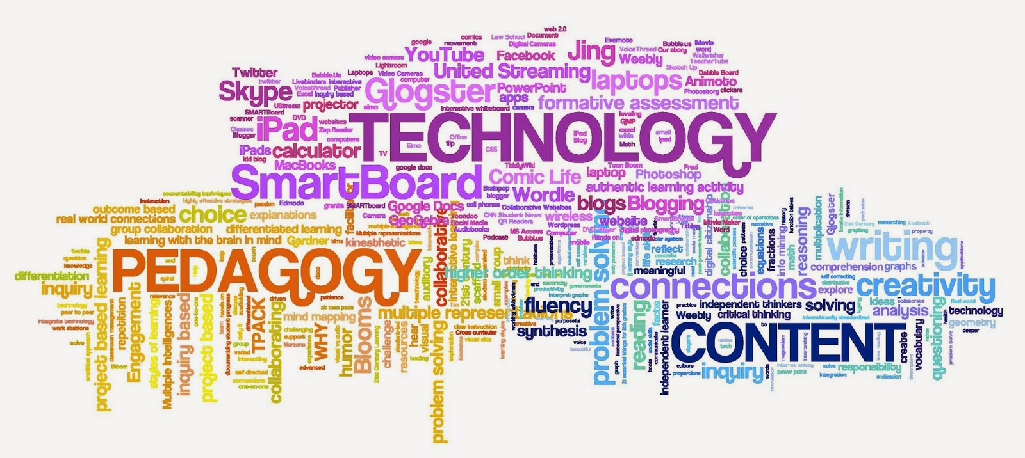
למידה דיגיטלית איכותית ואפקטיבית:
כשפדגוגיה, תוכן וטכנולוגיה נפגשים

Slide 38
אימוץ טכנולוגיות בחינוך
משרת מטרה פדגוגית ברורה
חינם
קל לשימוש

Slide 39

דוגמה לכלי ליצירת אינטראקציה עם הלומדים
מאפשר משוב מיידי
מאפשר שאלות פתוחות, שאלות סגורות, ענן מילים, דירוג העדפות
שומר את התוצאות - אפשר לשלוח לתלמידים
מה לעשות עם זה? התשובה בידיים שלכם/ן!

Slide 40

נסכם
השיעור שעברנו עכשיו - מדריך לשיעור סינכרוני אפקטיבי
בשיעור הבא - מדריך לשיעור א-סינכרוני אפקטיבי

Slide 41
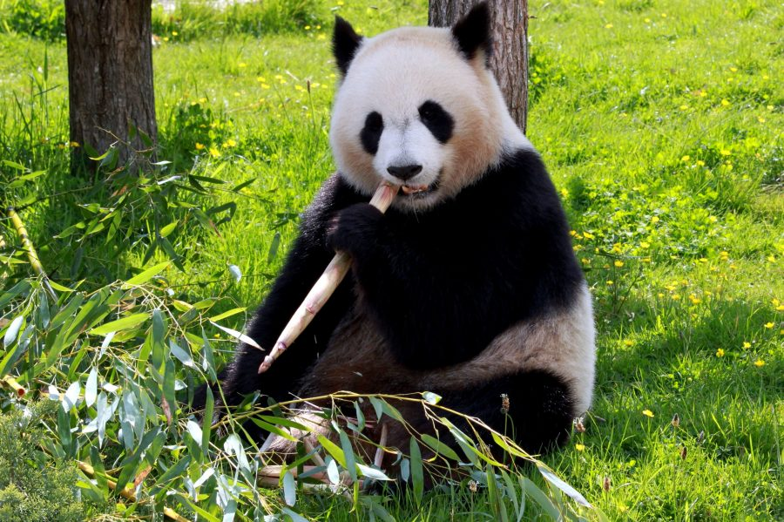
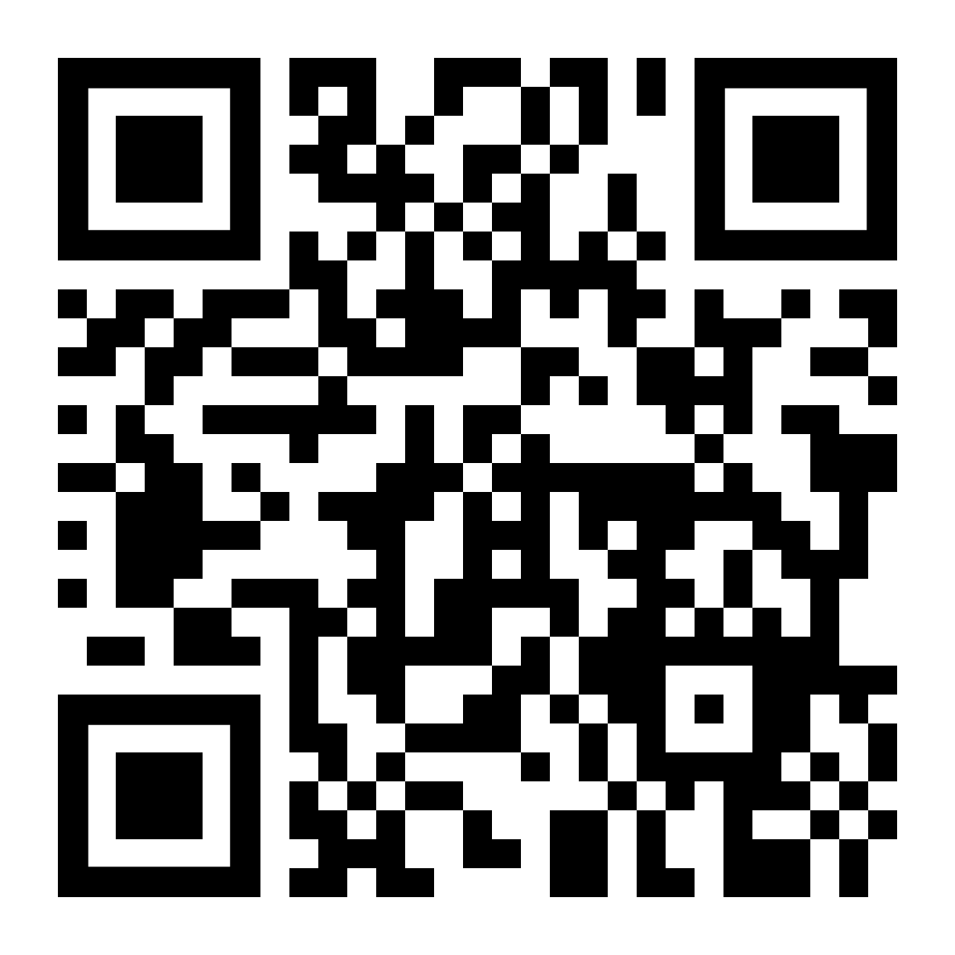
נתראה בשיעור הבא!
עמוס רבן, מדריך היסטוריה דיגיטלית
amosraban@gmail.com

